Slide 1

Febrero 16 2025
QUE HACER CUANDO NO SE QUE HACER
2 Crónicas 20:1-12 y Proverbios 3:5-6

Slide 2
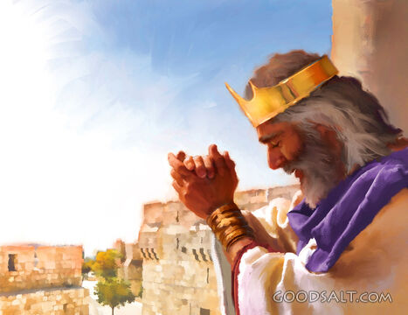
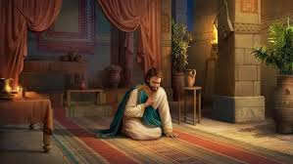
Pasadas estas cosas, aconteció que los hijos de Moab y de Amón, y con ellos otros de los amonitas, vinieron contra Josafat a la guerra. ² Y acudieron algunos y dieron aviso a Josafat, diciendo: Contra ti viene una gran multitud del otro lado del mar, y de Siria; y he aquí están en Hazezon-tamar, que es En-gadi. ³ Entonces él tuvo temor; y Josafat humilló su rostro para consultar a Jehová, e hizo pregonar ayuno a todo Judá. ⁴ Y se reunieron los de Judá para pedir socorro a Jehová; y también de todas las ciudades de Judá vinieron a pedir ayuda a Jehová

Slide 3
⁵ Entonces Josafat se puso en pie en la asamblea de Judá y de Jerusalén, en la casa de Jehová, delante del atrio nuevo; ⁶ y dijo: Jehová Dios de nuestros padres, ¿no eres tú Dios en los cielos, y tienes dominio sobre todos los reinos de las naciones? ¿No está en tu mano tal fuerza y poder, que no hay quien te resista? ⁷ Dios nuestro, ¿no echaste tú los moradores de esta tierra delante de tu pueblo Israel, y la diste a la descendencia de Abraham tu amigo para siempre? ⁸ Y ellos han habitado en ella, y te han edificado en ella santuario a tu nombre, diciendo: ⁹ Si mal viniere sobre nosotros, o espada de castigo, o pestilencia, o hambre, nos presentaremos delante de esta casa, y delante de ti (porque tu nombre está en esta casa), y a causa de nuestras tribulaciones clamaremos a ti, y tú nos oirás y salvarás.

Slide 4
¹⁰ Ahora, pues, he aquí los hijos de Amón y de Moab, y los del monte de Seir, a cuya tierra no quisiste que pasase Israel cuando venía de la tierra de Egipto, sino que se apartase de ellos, y no los destruyese; ¹¹ he aquí ellos nos dan el pago viniendo a arrojarnos de la heredad que tú nos diste en posesión. ¹² ¡Oh Dios nuestro! ¿no los juzgarás tú? Porque en nosotros no hay fuerza contra tan grande multitud que viene contra nosotros; no sabemos qué hacer, y a ti volvemos nuestros ojos. 2 CRONICAS 20:1-12

Slide 5

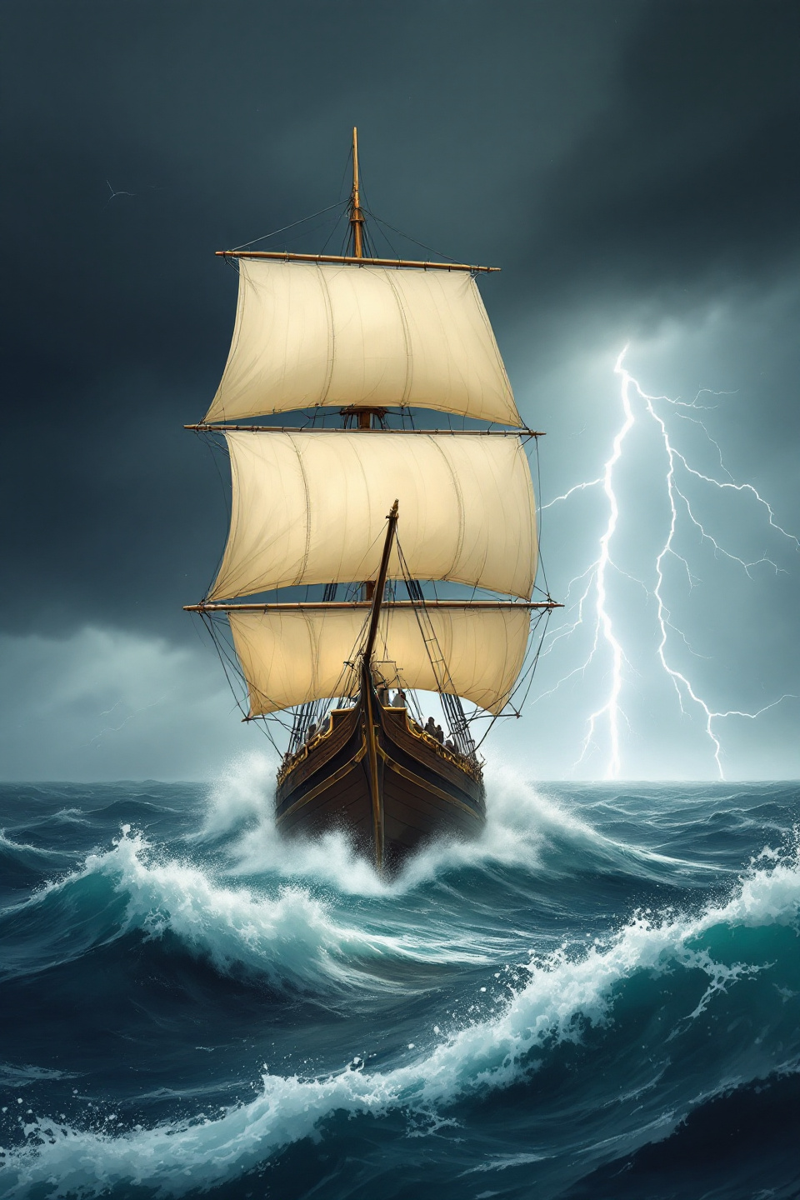
“Fíate de Jehová de todo tu corazón, y no te apoyes en tu propia prudencia. Reconócelo en todos tus caminos, y él enderezará tus veredas.” PROVERBIOS 3:5,6

Slide 6
En la vida, todos enfrentamos momentos de incertidumbre en los que no sabemos qué hacer. Ya sea una decisión difícil, un problema inesperado o una situación que nos abruma, la falta de dirección puede generar ansiedad y desesperación. Sin embargo, la Biblia nos enseña que Dios es nuestro guía en todo momento.

Slide 7
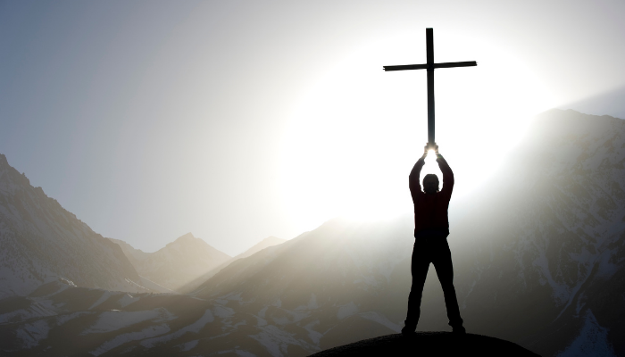
1-CONFIE EN DIOS
COMPLETAMENTE
Proverbios 3:5 nos exhorta a confiar en el Señor con todo nuestro corazón. A menudo, queremos resolver los problemas con nuestra lógica y entendimiento, pero la sabiduría de Dios es mayor que la nuestra (Isaías 55:8-9).
Porque mis pensamientos no son vuestros pensamientos, ni vuestros caminos mis caminos, dijo Jehová. ⁹ Como son más altos los cielos que la tierra, así son mis caminos más altos que vuestros caminos, y mis pensamientos más que vuestros pensamientos. ISAIAS 55:8-9

Slide 8

Bendito el varón que confía en Jehová, y cuya confianza es Jehová.
JEREMIAS 17:7

Slide 9
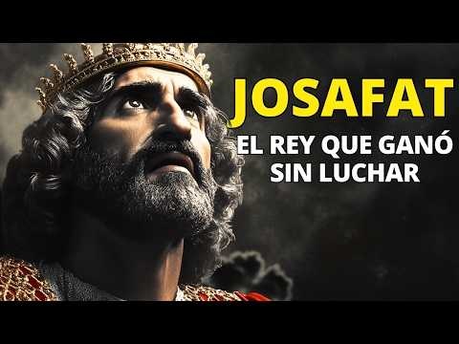
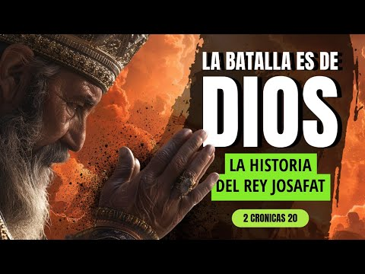
Ejemplo bíblico: Josafat (2 Crónicas 20:12) Enfrentó una guerra imposible y
clamó a Dios diciendo:
“No sabemos qué hacer, y a ti volvemos nuestros ojos.” Dios le dio la victoria cuando confió en Él.

Slide 10


En tiempos de incertidumbre, en lugar de confiar solo en nuestra sabiduría, debemos entregarle a Dios nuestras preocupaciones.

Slide 11

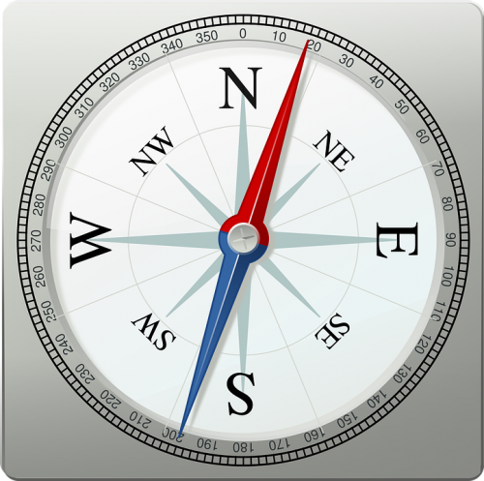
2-ORE Y BUSQUE LA
DE DIOS
DIRECCION
“Si alguno de vosotros tiene falta de sabiduría, pídala a Dios, el cual da a todos abundantemente y sin reproche, y le será dada.” SANTIAGO 1:5
Por nada estéis afanosos, sino sean conocidas vuestras peticiones delante de Dios en toda oración y ruego, con acción de gracias. ⁷ Y la paz de Dios, que sobrepasa todo entendimiento, guardará vuestros corazones y vuestros pensamientos en Cristo Jesús. FILIPENSES 4:6-7

Slide 12
* Este pasaje nos asegura que cuando oramos, Dios no solo responde, sino que Tambien nos da paz en medio de la incertidumbre

Slide 13
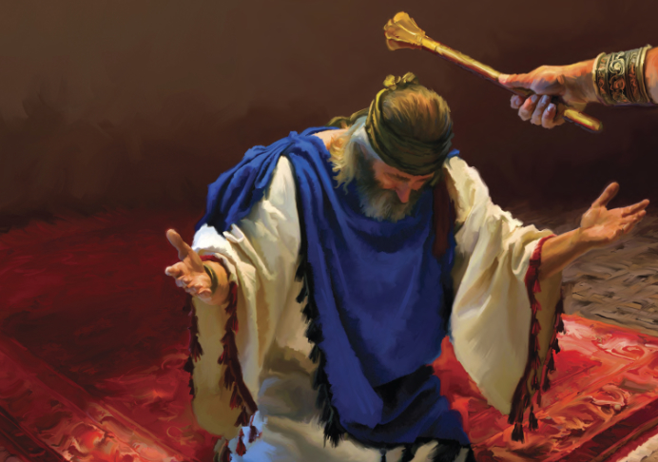
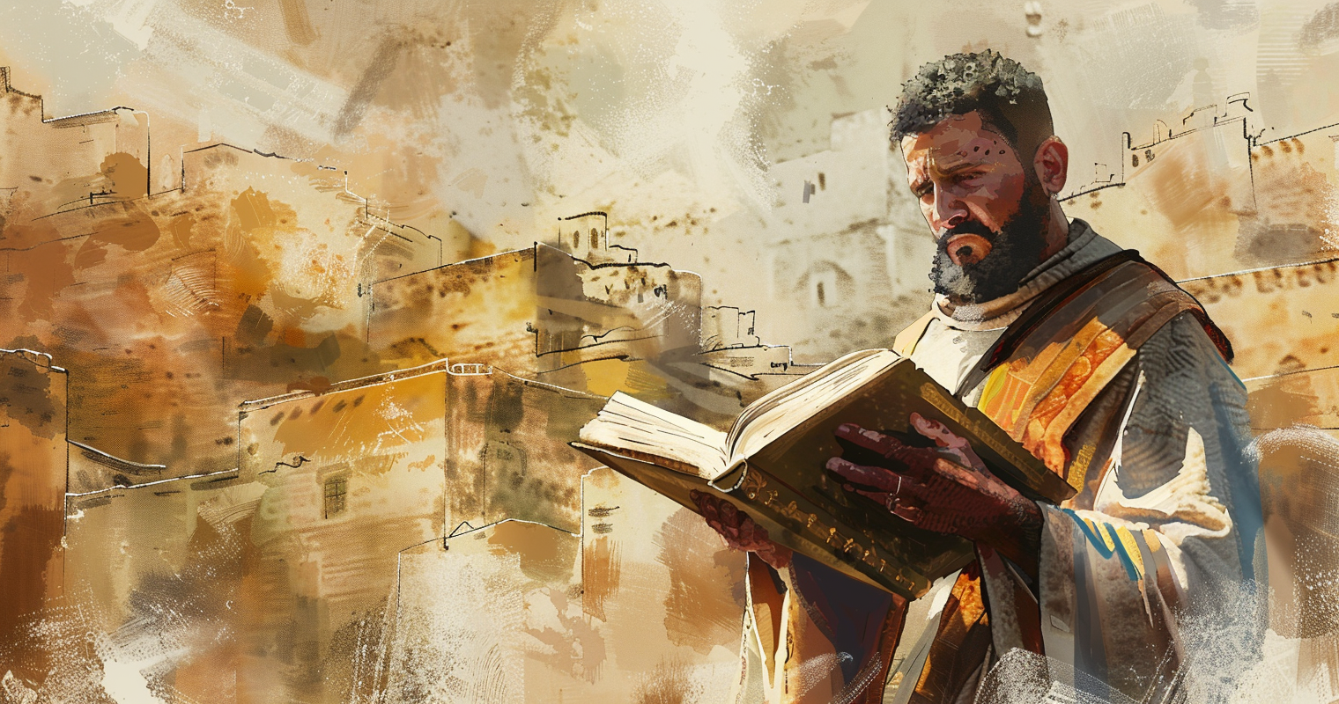
Cuando no sabemos qué hacer, la oración es nuestra mayor herramienta. Dios nos promete que si le pedimos sabiduría, Él nos la dará.
Ejemplo bíblico: Nehemías oró antes de hablar con el rey Artajerjes sobre la reconstrucción de Jerusalén (Nehemías 2:4). Su dependencia de Dios le permitió actuar con sabiduría.
Me dijo el rey: ¿Qué cosa pides? Entonces oré al Dios de los cielos,

Slide 14
Antes de tomar decisiones apresuradas, debemos orar y esperar en Dios.

Slide 15


3-BUSQUE CONSEJO
SABIO
“Donde no hay dirección sabia, caerá el pueblo; mas en la multitud de consejeros hay seguridad.” Proverbios 11:14
A veces, Dios nos habla a través de personas sabias: pastores, líderes espirituales o creyentes maduros.

Slide 16
Los pensamientos son frustrados donde no hay consejo; Mas en la multitud de consejeros se afirman. Proverbios 15:22
Esto resalta la importancia de buscar multiples perspectivas y orientacion de personas sabias

Slide 17
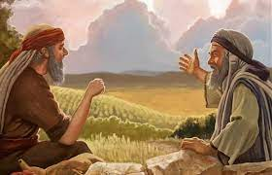
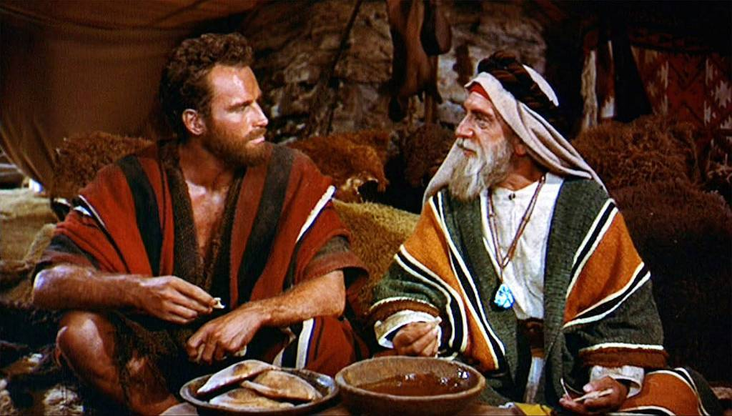
Ejemplo bíblico: Moisés recibió consejo de su suegro Jetro para organizar mejor su liderazgo (Éxodo 18:17-24).
Entonces el suegro de Moisés le dijo: No está bien lo que haces. ¹⁸ Desfallecerás del todo, tú, y también este pueblo que está contigo; porque el trabajo es demasiado pesado para ti; no podrás hacerlo tú solo. ¹⁹ Oye ahora mi voz; yo te aconsejaré, y Dios estará contigo. Está tú por el pueblo delante de Dios, y somete tú los asuntos a Dios. ²⁰ Y enseña a ellos las ordenanzas y las leyes, y muéstrales el camino por donde deben andar, y lo que han de hacer.

Slide 18
Además escoge tú de entre todo el pueblo varones de virtud, temerosos de Dios, varones de verdad, que aborrezcan la avaricia; y ponlos sobre el pueblo por jefes de millares, de centenas, de cincuenta y de diez. ²² Ellos juzgarán al pueblo en todo tiempo; y todo asunto grave lo traerán a ti, y ellos juzgarán todo asunto pequeño. Así aliviarás la carga de sobre ti, y la llevarán ellos contigo. ²³ Si esto hicieres, y Dios te lo mandare, tú podrás sostenerte, y también todo este pueblo irá en paz a su lugar.²⁴ Y oyó Moisés la voz de su suegro, e hizo todo lo que dijo.

Slide 19

No debemos tomar decisiones importantes en soledad, sino buscar consejo basado en la Palabra de Dios.

Slide 20

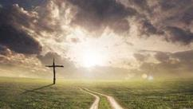
OBEDIENCIA
4-ACTUE CON FE Y
Pero sin fe es imposible agradar a Dios; porque es necesario que el que se acerca a Dios crea que le hay, y que es galardonador de los que le buscan. HEBREOS 11:6
Este versiculos nos recuerda que la fe no solo agrada a Dios, sino que Tambien trae recompensas y resultado
Después de orar y recibir dirección, debemos actuar con fe. La duda y el miedo pueden paralizarnos, pero Dios honra la obediencia.

Slide 21
Ejemplo bíblico: Pedro caminó sobre el agua cuando Jesús le dijo que fuera hacia Él (Mateo 14:29).
Solo cuando quitó la mirada de Jesús comenzó a hundirse.

Slide 22

No debemos esperar sentirnos 100% seguros para actuar. Si Dios nos ha dado una dirección clara, debemos obedecer con fe.

Slide 23
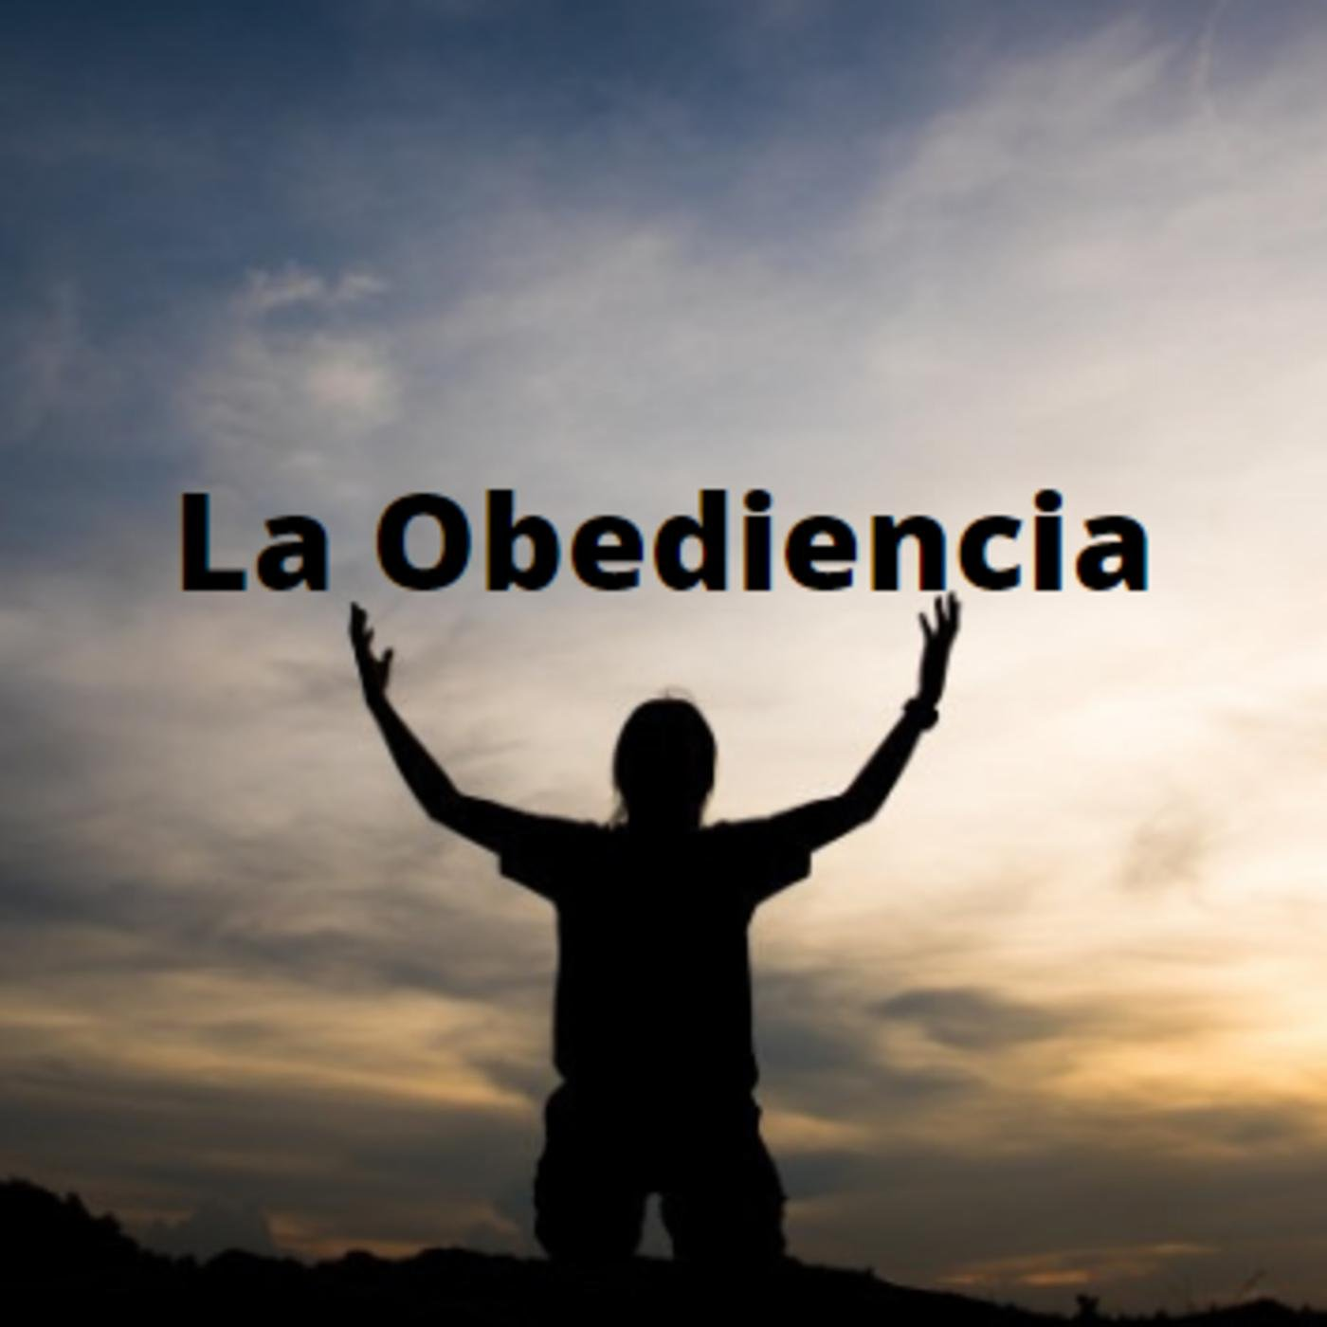
C O N C L U S I O N
Si no sabe qué hacer, siga estos principios:
1. Confíe en Dios completamente.
2. Ore y busque su dirección.
3. Busque consejo sabio.
4. Actúe con fe y obediencia.

Slide 24
Dios es fiel y no nos dejará sin dirección. Como dice
Salmo 32:8, “Te haré entender, y te enseñaré el camino en que debes andar; sobre ti fijaré mis ojos.” Confía en Él, porque aunque no veas el camino ahora, Él ya lo tiene preparado.

